Slide 1

15.9.2025
ESIOPETUS
VAKA
Oppimisen tuen uudistus

Slide 2
AIHEET
Oppimisen tuen uudistus esiopetuksen esihenkilön näkökulmasta:
Oppimisen tuen uudistus pähkinänkuoressa
Mitä esiopetuksen oppimisen tuen uudistus käytännössä tarkoittaa omassa esiopetuksen yksikössäni/ toimipaikassani?
Miten johdan oppimisen tuen uudistusta omassa väkeni kanssa?
Mitkä ovat opetuksen järjestäjän, esihenkilön ja esiopetusryhmän henkilöstön vastuut?

Slide 3
Oppimisen tuen uudistus pähkinänkuoressa

Slide 4
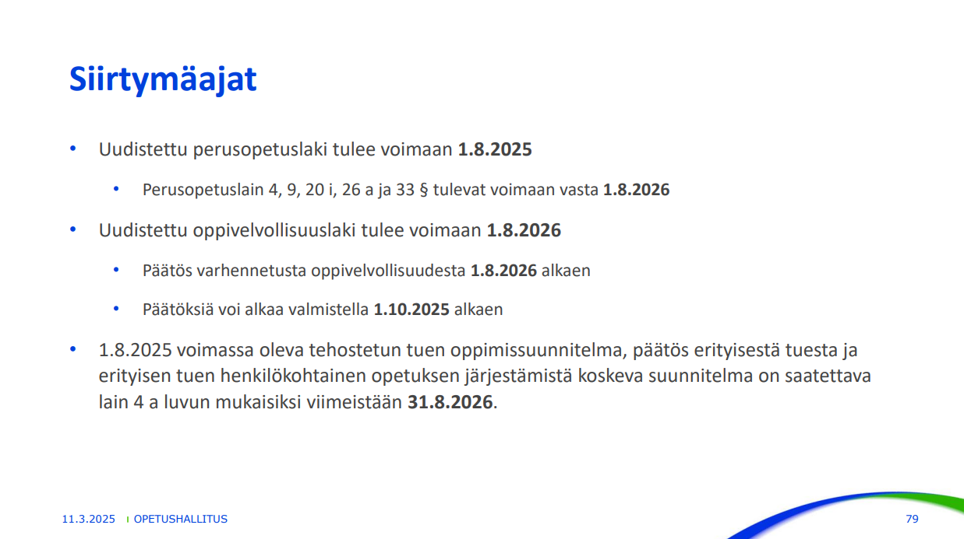
Oppimisen tuen uudistus pähkinänkuoressa

Slide 5
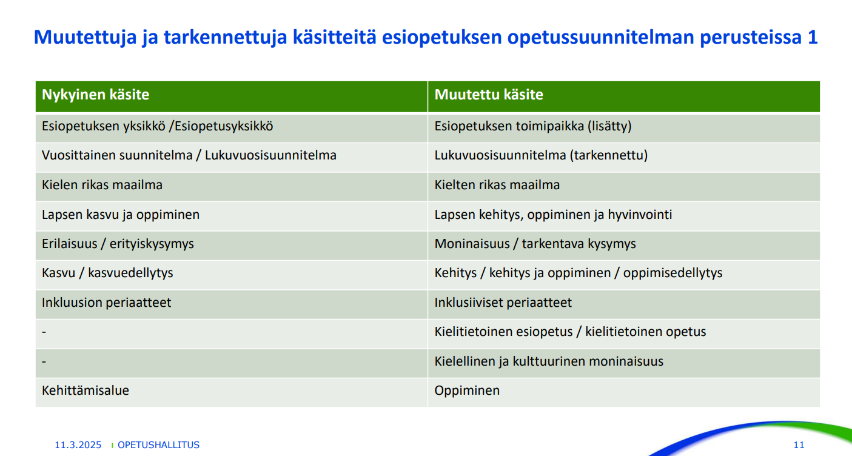

Slide 6
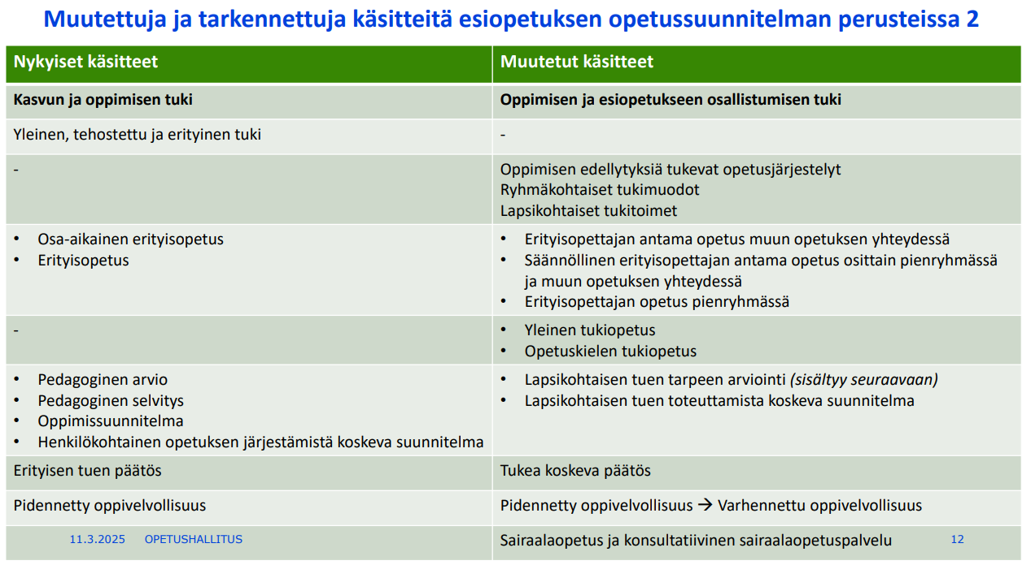

Slide 7
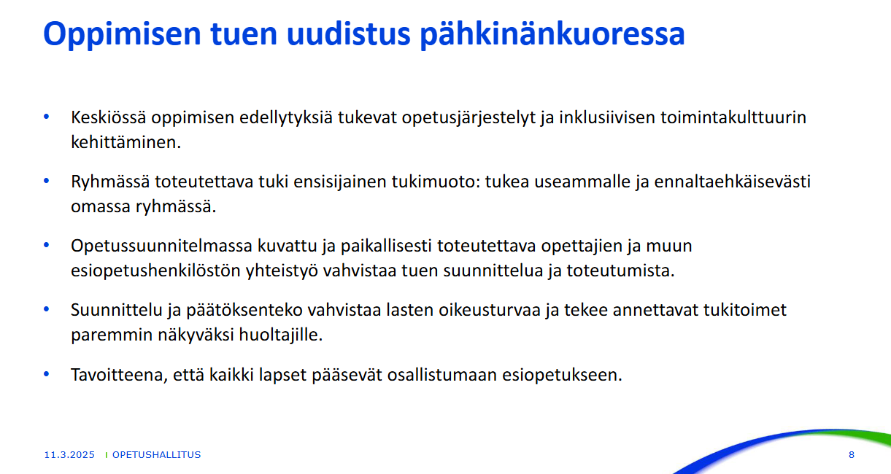
Oppimisen tuen uudistus esiopetuksessa | Opetushallitus
Esi- ja perusopetuksen opetussuunnitelman päivitetyt perusteet -webinaaritallenteet

Slide 8
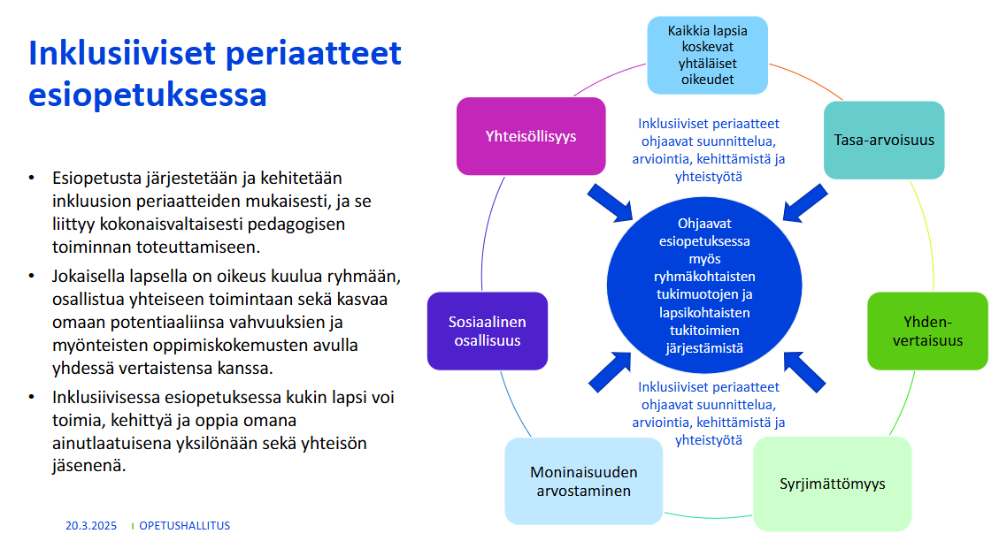

Slide 9
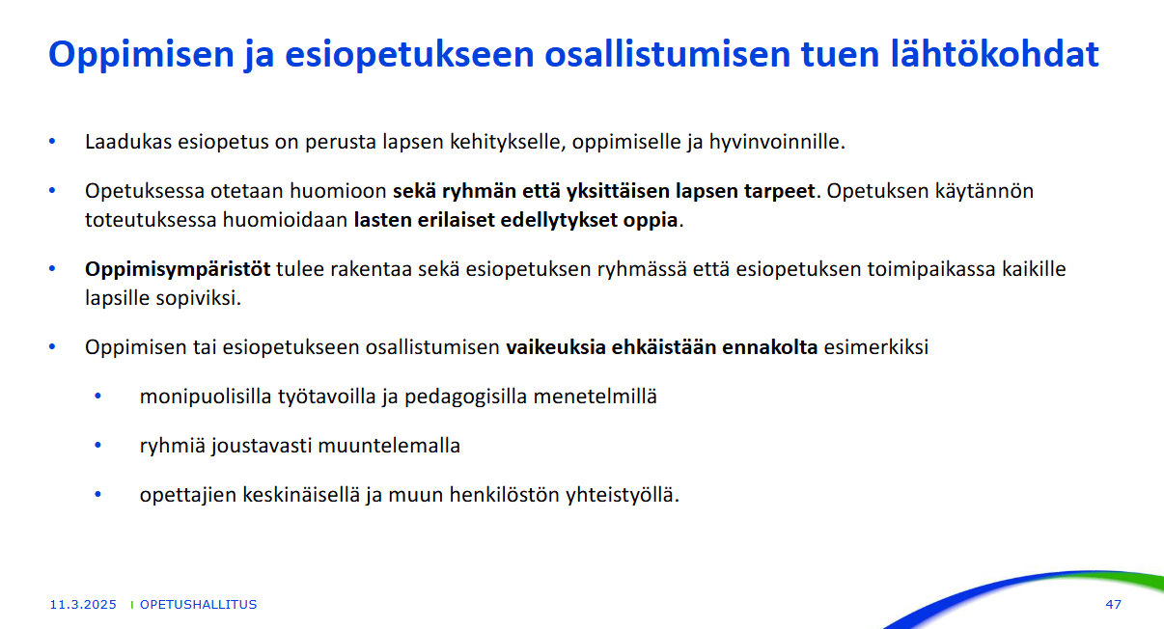

Slide 10
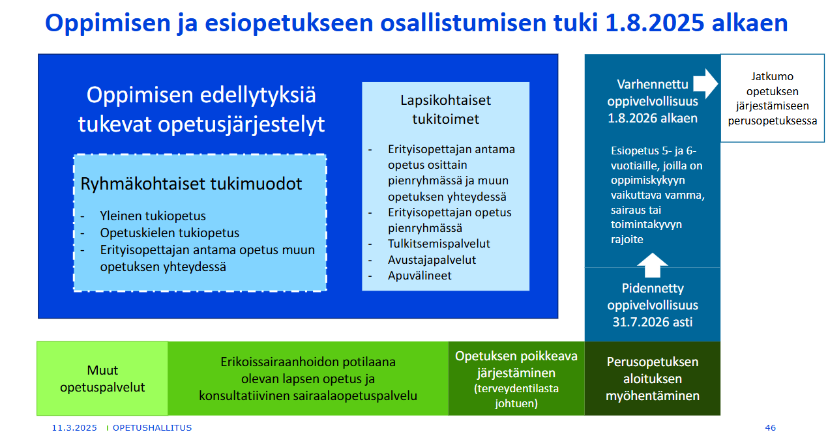

Slide 11
Yleinen tuki
Oppimisen edellytyksiä tukevat opetusjärjestelyt
Yleinen tukiopetus
Ryhmäkohtaiset tukimuodot
Opetuskielen tukiopetus
Tehostettu tuki
Osa-aikainen erityisopetus
Pol 31 §:n mukaiset palvelut ja apuvälineet
Erityisopettajan antama opetus muun opetuksen yhteydessä
Säännöllinen erityisopettajan antama opetus osittain pienryhmässä ja muun opetuksen yhteydessä
Erityinen tuki
Osa-aikainen erityisopetus
Pol 31 §:n mukaiset palvelut ja apuvälineet
Erityiseen tukeen kuuluva erityisopetus
Lapsikohtaiset tukitoimet
Säännöllinen erityisopettajan tai erityisluokanopettajan antama opetus pienryhmässä
Lapselle annettavat lapsikohtaiset
tulkitsemis- ja avustajapalvelut sekä apuvälineet (31 §:n 1 mom)
Notes:
Ennen 1.8.2025 tehty päätös erityisestä tuesta, tehostetun tuen oppimissuunnitelma ja erityisen tuen henkilökohtainen opetuksen järjestämistä koskeva suunnitelma tulisi tarkistaa uuden 4 a luvun mukaiseksi 31.7.2026 mennessä

Slide 12
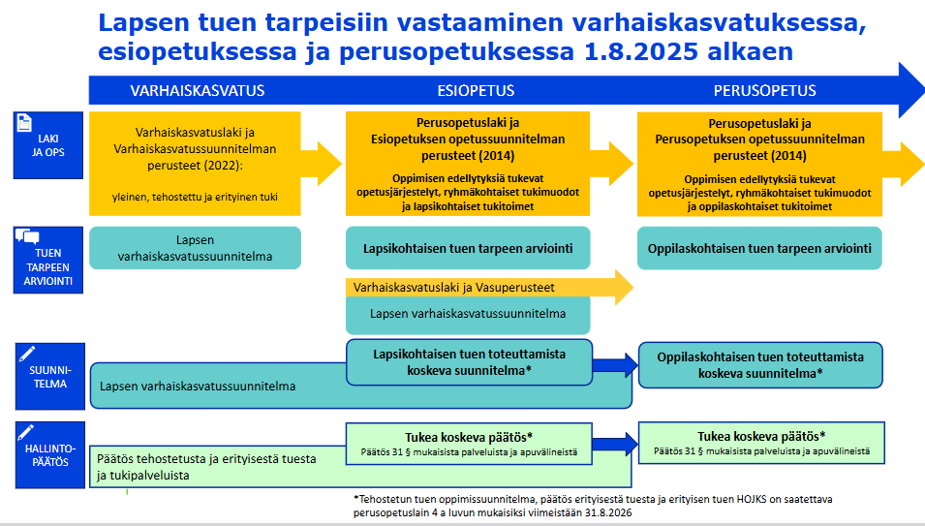

Slide 13
Oppimisen tuen uudistuksen prosessin johtaminen
VINKKEJÄ

Slide 14
Miten käsittelemme uudistuksen työyhteisössä?
Perehtyminen/perehdyttäminen kaikille
  Otetaan haltuun uudet käsitteet
  Poisopitaan vanhasta (esim. käsitteet)
  Esiopetussuunnitelman valtakunnalliset perusteet ( Vinkki palastellen esim. lukupiiri, jossa luku jaettu osiin, niistä nostot yhteiseen keskusteluun, viikon vinkki)
  Päivitetty seudun opetussuunnitelma ja oman kunnan esiopetuksen linjaukset
Yhteinen keskustelu ja pelisäännöt, sopiminen

Slide 15

Toimintakulttuurin kehittäminen
Oppimisen tuen uudistus esiopetuksessa | Opetushallitus
Mitä inklusiivinen toimintakulttuuri tarkoittaa meidän esiopetuksessa?
Mitkä rakenteet tukevat inklusiivista toimintakulttuuria
Mitä konkreettisia ratkaisuja meillä on käytössä inklusiivisen toimintakulttuurin kehittämiseksi?
Teemmekö oikeita asioita oikeissa paikoissa?
3 Esiopetuksen toimintakulttuuri
3.1 Toimintakulttuurin kehittämistä ohjaavat periaatteet
3.2 Oppimisympäristöt esiopetuksessa
3.3 Yhteistyö esiopetuksen aikana ja siirtymävaiheissa
3.4 Paikallisesti päätettävät asiat
Esi- ja perusopetuksen opetussuunnitelman päivitetyt perusteet -webinaaritallenteet

Slide 16
Valmistautuminen omassa esiopetuksen yksikössä tai toimipaikassa
Tärkeää olisi keskustella omassa yhteisössä ja tarkastella omaa toimintaa:
  Mikä toimii omassa yhteisössä?
  Mitä vahvistetaan?
  Mitä voisi tehdä toisin?
  Mitä hyvää uudistus tuo?
  Uuden ajattelutavan mahdollisuus?
  Teemmekö oikeita asioita oikeissa paikoissa?
Lukuvuosi 2025-2026 on tärkeä toimintavuosi uudistuksen mukaisen toimintakulttuurin päivittämiseen esiopetuksen yksikössä/toimipaikassa, jolloin yhdessä tekemiselle kannattaa varata aikaa.
Oppilaiden osallistaminen esiopetuksen/koulun toimintakulttuurin kehittämiseen

Slide 17
Jatkokysymyksiä
Mitä nämä asiat käytännössä tarkoittavat meillä?
  Mikä muuttuu
  Mitä entisestä voidaan säilyttää?
  Mikä poistuu?
  Mistä luovutaan?
  Mitä luodaan uusiksi? Mitkä ovat uudet käytännöt
  Miten ja mistä otetaan aika esim. opettajien yhteistyölle ja suunnittelulle?
  Miten toteutetaan nivelvaiheen yhteistyötä? Miten vahvistetaan tiedonsiirtoa?

Slide 18
Oppimisen edellytyksiä tukevat opetusjärjestelyt ja ryhmäkohtaiset tukimuodot
Oppimisen tuen uudistus esiopetuksessa | Opetushallitus
Mitä tarkoittavat oppimisen edellytyksiä tukevat opetusjärjestelyt
Mitä tarkoittaa opettajan antama yleinen tukiopetus?
Mitä tarkoittaa opettajan antama opetuskielen tukiopetus?
Mitä tarkoittaa erityisopettajan antama opetus muun opetuksen yhteydessä?
Miten meillä jaetaan osaamista pedagogisten järjestelyjen suunnittelun ja toteuttamisen tueksi?
Mitä tarkoittavat ryhmäkohtaiset tukimuodot?
Miten ryhmän rakenteellisten järjestelyjen tarve tunnistetaan?
5.2 Oppimisen edellytyksiä tukevat opetusjärjestelyt ja ryhmäkohtaiset tukimuodot

Slide 19
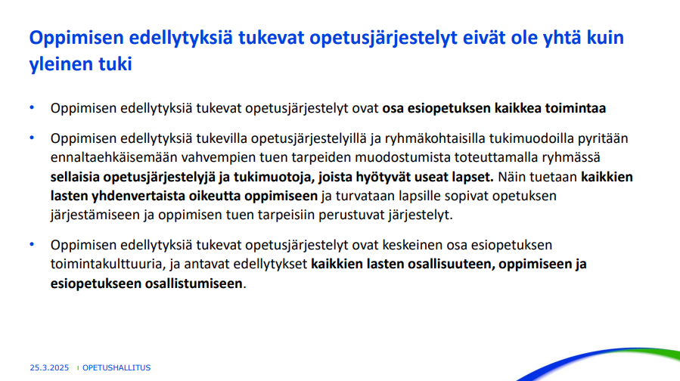

Slide 20
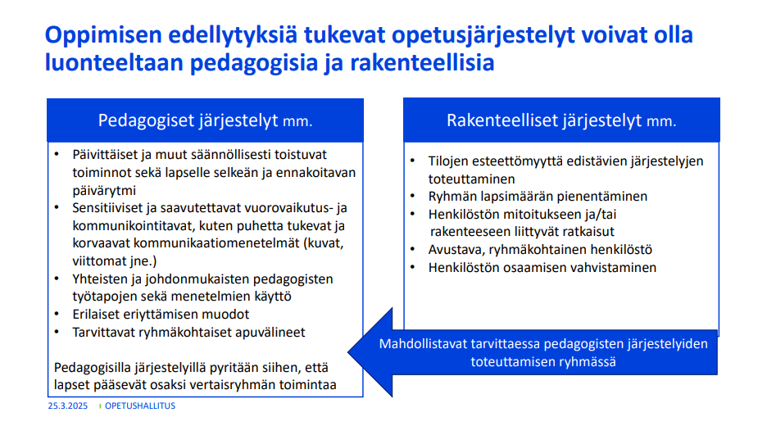

Slide 21
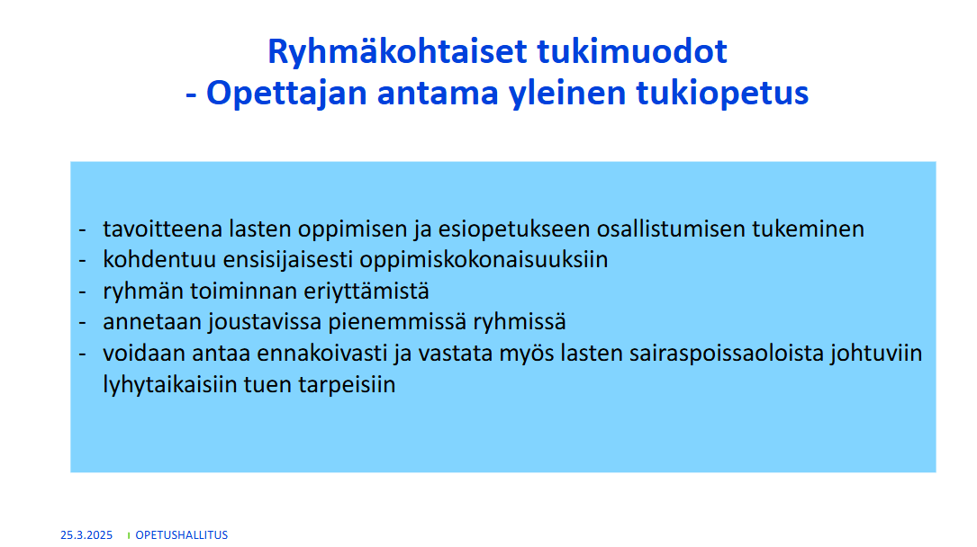

Slide 22
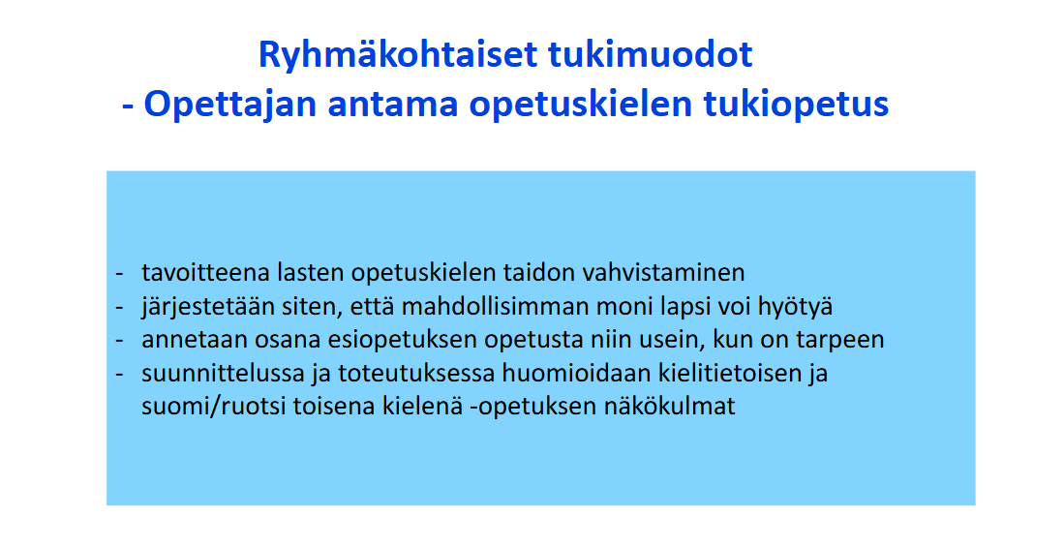

Slide 23
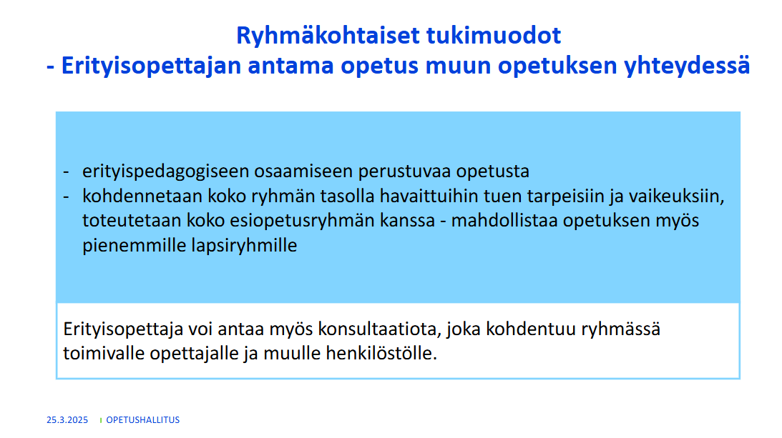

Slide 24
Lapsikohtaiset tukitoimet
Oppimisen tuen uudistus esiopetuksessa | Opetushallitus
Mitä tämä käytännössä tarkoittaa?
5.3 Lapsikohtaiset tukitoimet ja niiden järjestäminen
5.3.1 Lapsikohtaisen tuen tarpeen arviointi
5.3.2 Lapsikohtaisen tuen toteuttamista koskeva suunnitelma
5.3.3 Tukea koskeva päätös
Käytäntöjen sopiminen
Esi- ja perusopetuksen opetussuunnitelman päivitetyt perusteet -webinaaritallenteet

Slide 25
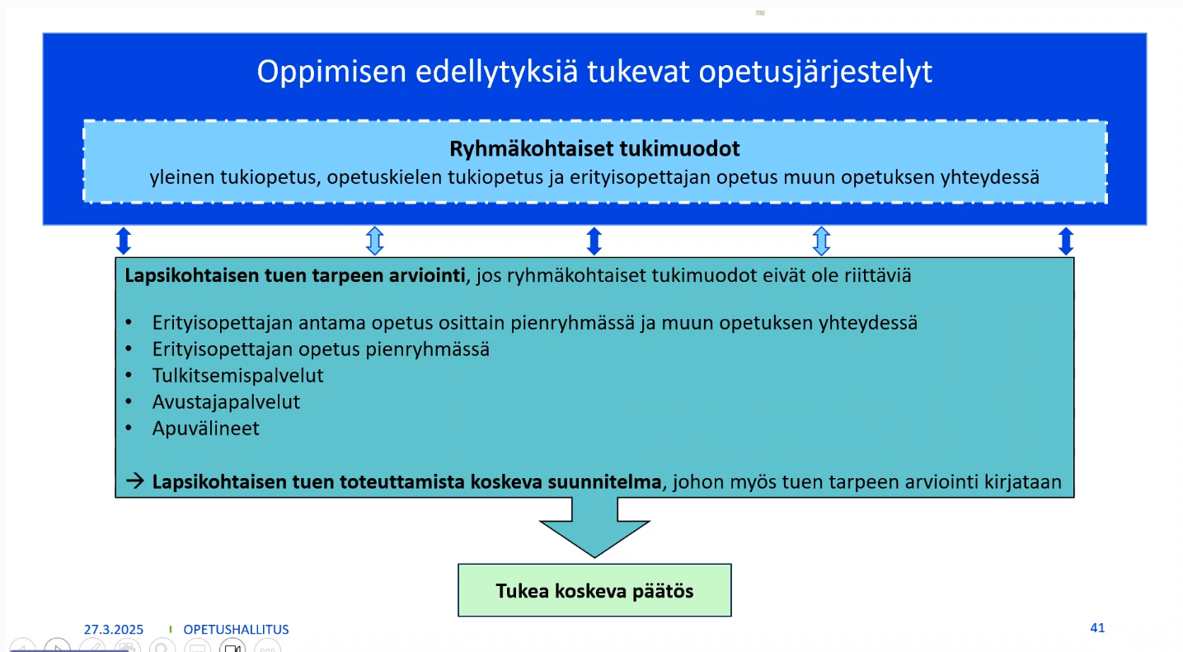

Slide 26
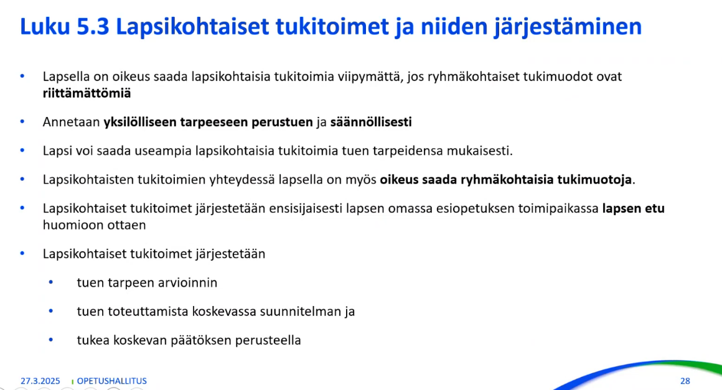

Slide 27
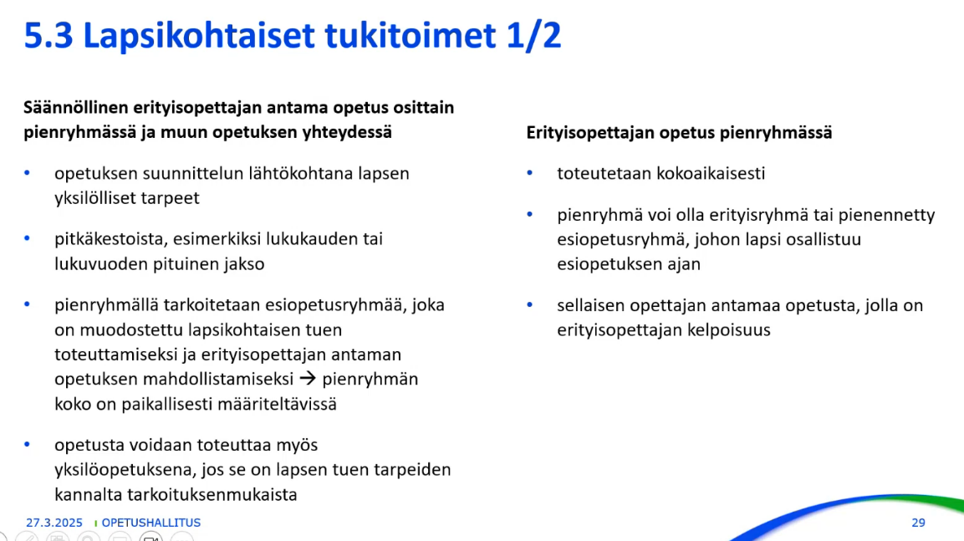

Slide 28
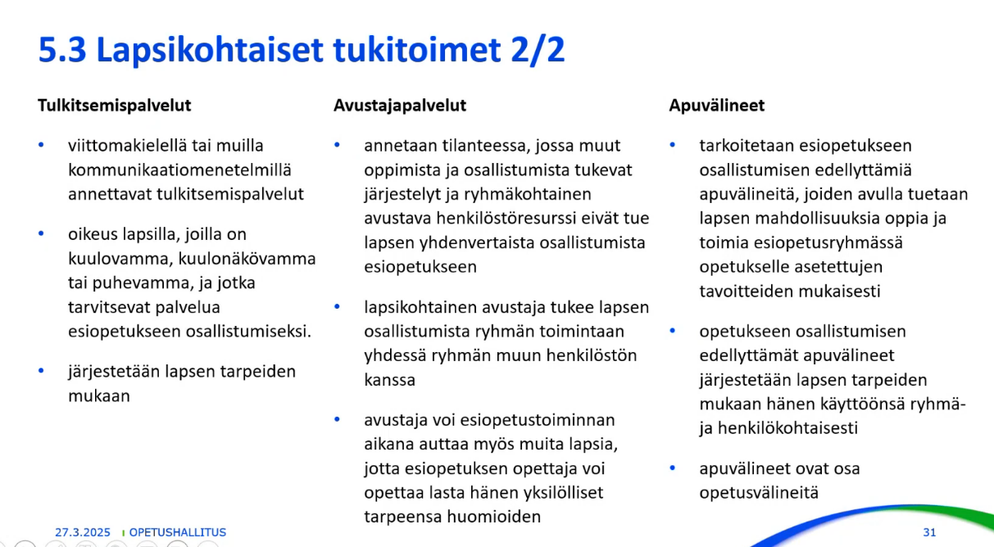

Slide 29
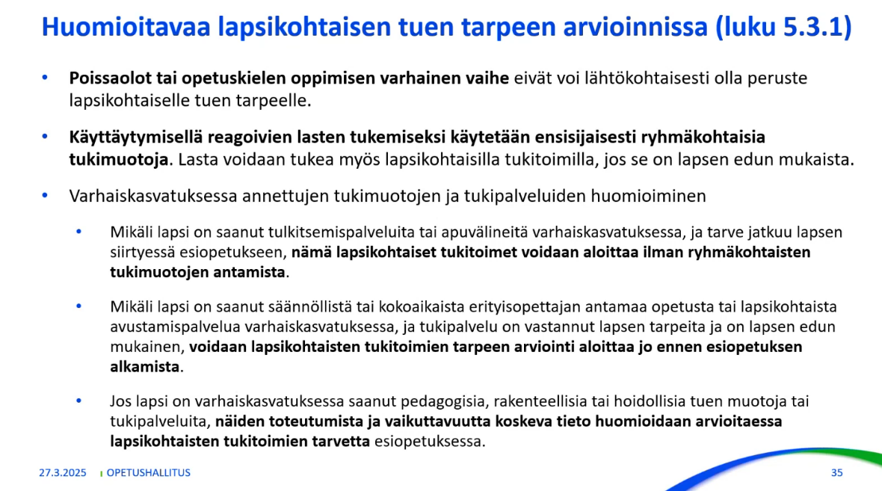

Slide 30
Opetuksen järjestäjän vastuut

Slide 31
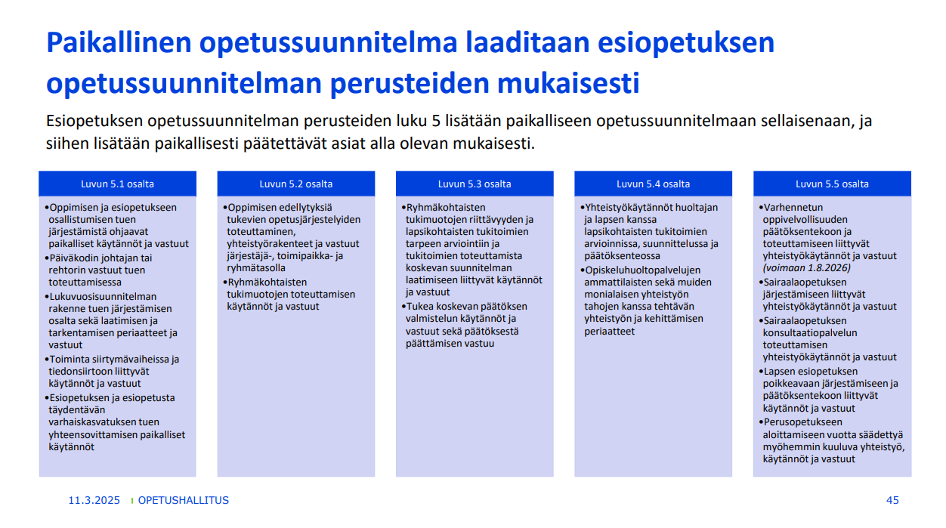

Slide 32
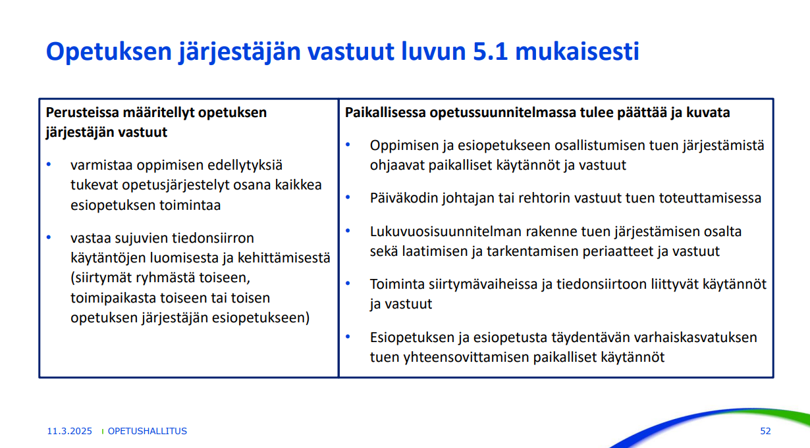

Slide 33
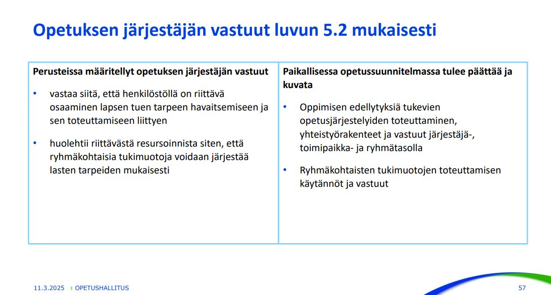

Slide 34
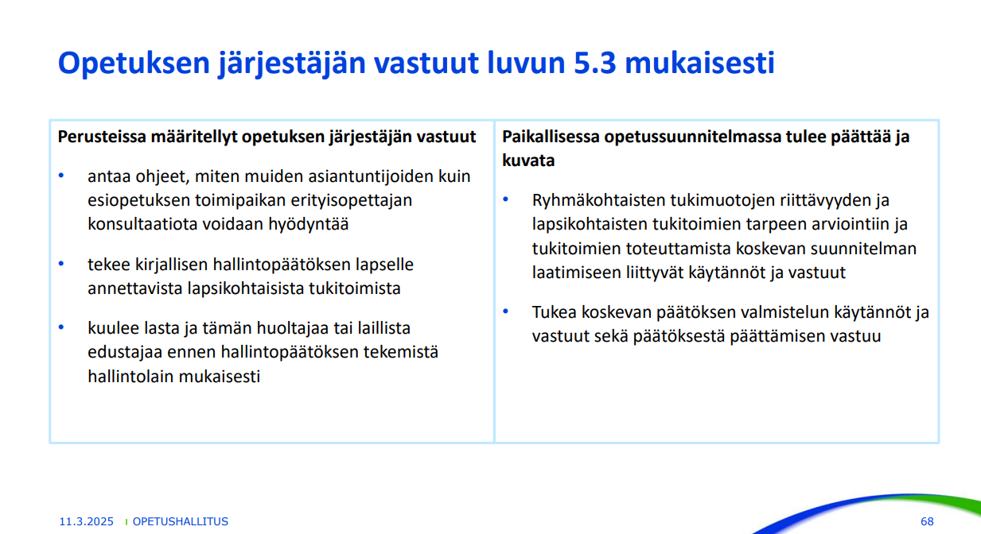

Slide 35
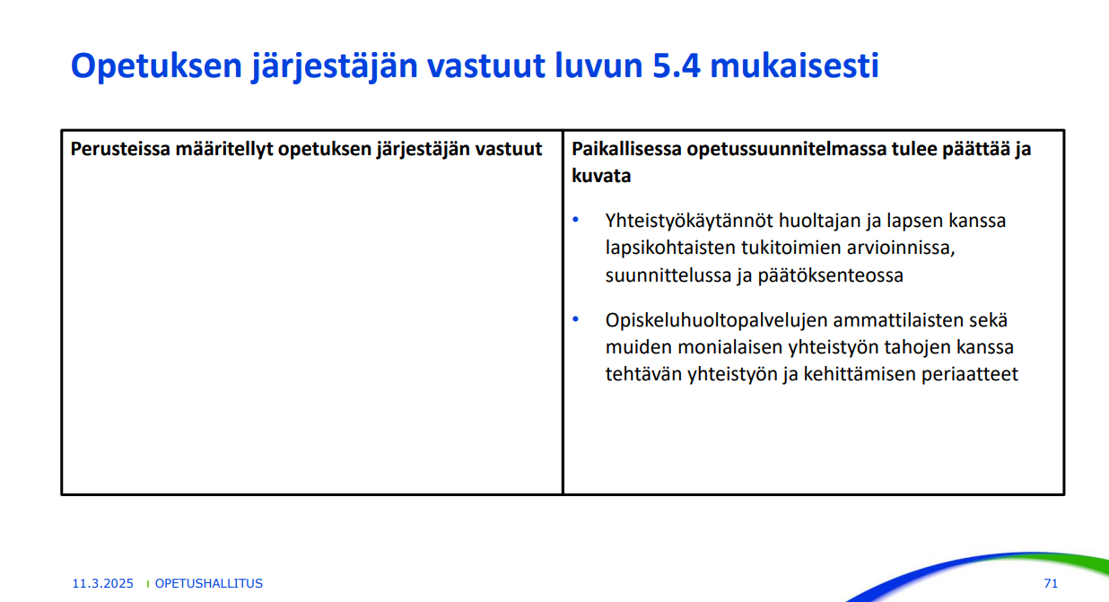

Slide 36
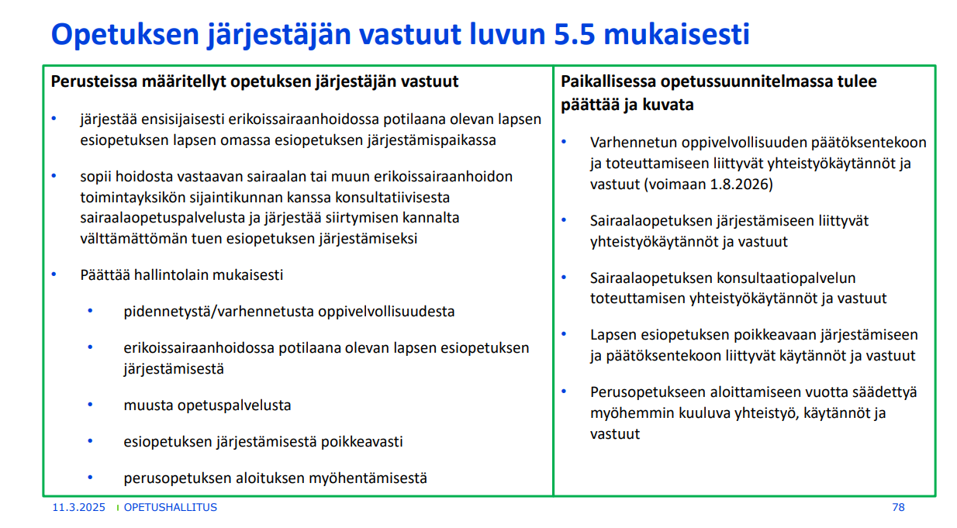

Slide 37
Työskentelyohjeet

